Slide 1
PGenerator (PCM)
Среда разработки
веб-приложений

Slide 2
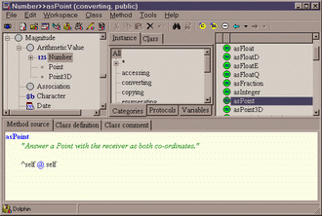
Цель PGenerator
Создать среду разработки для веб-приложений
Такую, как среда Smalltalk

Slide 3
Что из себя представляет
PG
Среда для создания классов
Редактор и генератор кода
Интерактивный тестировщик
Редактор образов

Slide 4
Зачем нужен?
Объединить всё в один образ
Удобное тестирование отдельных классов
Генерация ООП кода

Slide 5
Преимущества PCM
Один файл вместо сотен – образ
Интерактивное тестирование классов
Импорт/экспорт образа
Лёгкое манипулирование классами

Slide 6
Этапы разработки в PG
Разработка
Генерация кода
Сбор образа
Корректировка
Тестирование
Анализ
Проектирование

Slide 7
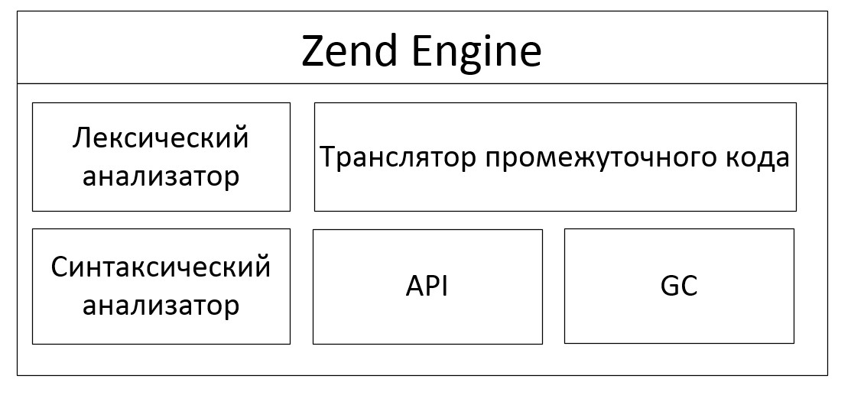
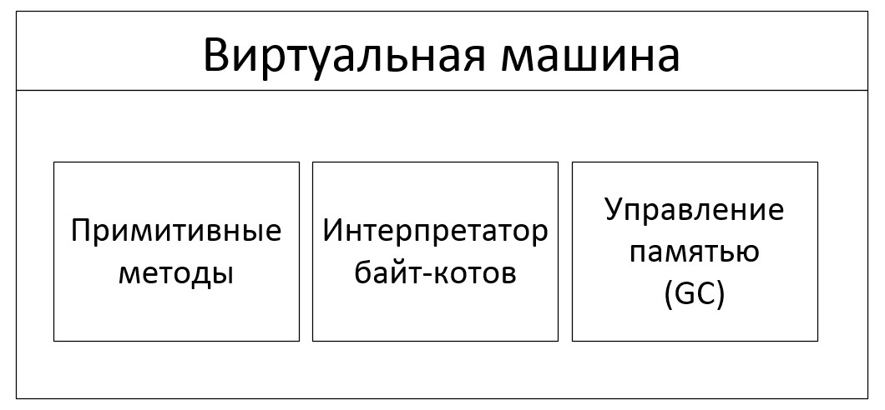
Используемые средства
Устройство Zend Engine
 | Smalltalk | PHP
ООП | + | +/-
Интерпретируемый | + | +
Динамическая типизация | + | +
Виртуальная машина | + | +
Устройство VM ST

Slide 8
Сравнение с аналогами

Slide 9
Итоги работы

